Slide 1



IQBAL ALAN ABDULLAH (2018102040)
UAS MSIB 2

Slide 2

Minggu pertama
Pada minggu ini saya belajar tentang berbagai hal di antaranya yaitu:.
Introduction AI
Self study AI
Python Introduction
Self study Data Ethics dan Bias

Slide 3
Minggu ke-2
Pada minggu ini saya belajar tentang berbagai hal di antaranya yaitu:.
Introduction Control flow
Algoritma dan Flowchart lanjutan
Python data Type
Python function
Basis

Slide 4
Minggu ke-3
Pada minggu ini saya belajar tentang berbagai hal di antaranya yaitu:
OOPS dan common packages
Basic mathematic for AI
Basic Statistics
Machine learning
Derp Learning
AI projek cycle

Slide 5

Minggu ke-4
Data manipulation
Exploratory data analytics
Logistic regression
Artificial neural network basic
Data visualisasi
Linear regression
Decision Tree

Slide 6

Minggu ke-5
Pada minggu ini saya belajar tentang berbagai hal di antaranya yaitu:
Introduction to NLP
NLP text representation
Introduction RL/ ROBOTICS
Introduction to Open CV
Image processing
Source code management (Technical)

Slide 7
Minggu ke-6
Pada minggu ini saya belajar tentang berbagai hal di antaranya yaitu:
Introduction git dan github
NLP text representation 2
Introduction database SQL
Introduction to Data Science
Data visualisasi with tableu

Slide 8
Minggu ke-7
Pada minggu ini saya belajar tentang berbagai hal di antaranya yaitu:
Dimensionality Reduction
Market basket analysis
Monte carlo prediction
Introduction Google data studio
Deep learning CNN

Slide 9
Minggu ke-8
Pada minggu ini saya belajar tentang berbagai hal di antaranya yaitu:
NLP Text Classification
WebScraping
Rocemmender System dan MBA
Temporal Diference Learning
Statistical Approach

Slide 10
Minggu ke-9
Pada minggu ini saya belajar tentang berbagai hal di antaranya yaitu:
Time series analytic
Object Detection with YoLo
Flash RESTFUL API
NLP word embedding deep learning
RL learning dan deep Q learning

Slide 11
Minggu ke-10
Pada minggu ini saya belajar tentang berbagai hal di antaranya yaitu:
Time series Deep learning
Introduction Auto Encoder
Unittest technical
Refactoring dan Debugging
NLP Transformer BERT
RL learning dan deep Q learning

Slide 12
Minggu ke-11
Pada minggu ini saya belajar tentang berbagai hal di antaranya yaitu:
RL Robotics
Clustering with K-Means
NLP speech Recognition
Refactoring dan Debugging 2
NLP Transformer BERT 2

Slide 13
Minggu ke-12
Pada minggu ini saya belajar tentang berbagai hal di antaranya yaitu:
Image Segmentation
Clustering with K-Means
NLP speech Recognition
Refactoring dan Debugging 2
Web Deployment with heroku

Slide 14
Domain program orbit
NLP (Natural Language Processing)
DS (Data Science)
RL (Reinforcement Learning)
Open CV(Computer Vision)
teknikacl

Slide 15
Domain Natural Language Processing
NLP adalah cabang keilmuan dari kecerdasan buatan yang mempelajari interaksi antara komputer dan manusia menggunakan bahasa alami.
Tantangan utama NLP adalah sarkasme, kesalahan Bahasa (typo), penggunaan Bahasa gaul, dan ketersediaan Bahasa.
Masa depan NLP meliputi pengenalan emosi, kebutuhan pemahaman Bahasa akan terus dibutuhkan pada semua bidang kehidupan manusia.

Slide 16
Domain Data Science
Data science merupakan proses memahami atau memperoleh informasi dari suatu data mentah yang selanjutnya dapat digunakan untuk prediksi atau menentukan kategori. Data science bermanfaat untuk memberikan suatu informasi serta melakukan prediksi. Model atau algoritme pada data science diantaranya regresi, moving average, dan ensemble technique.

Slide 17
Domain Reinforcement Learning
Reinforcement learning adalah tipe algoritma machine learning yang bisa membuat agent software dan mesin bekerja secara otomatis untuk menentukan perilaku yang ideal sehingga dapat memaksimalkan kinerja algoritmanya. DAlam beberapa tahun terakhir, penggunaan reinforcement learning terus meningkat, contohnya DeepMind and the Deep Q learning pada tahun 2014, AlphaGo di tahun 2016, dan OpenAI dan PPO di tahun 2017. Algoritma reinforcement learning didefinisikan sebagai metode machine learning yang berkaitan dengan cara software agent mengambil tindakan di environmentnya. Algoritma ini merupakan bagian dari metode deep learning yang akan memaksimalkan sebagian reward kumulatif.

Slide 18
Domain Reinforcement Learning
Dalam algoritma reinforcement learning, ada beberapa istilah penting yang akan sering digunakan, yaitu agent, environment (e), reward (r), state (s), policy (Ï€), value (V), value function, model of the environment, model based methods, dan Q value atau action value (Q). Pada artikel kali ini, DQLab akan mengupas reinforcement learning mulai dari istilah penting, algoritmanya, hingga penggunaan reinforcement learning

Slide 19
Domain Computer Vision
Computer vision adalah bidang A.I yang digunakan untuk memproses, menganalisa, dan memahami citra (images). Duplikat atau tiruan dari human vision (penglihatan manusia). Data citra berasal dari banyak sumber seperti video, depth image, medical scanner, satellite sensor, dan lain-lain.

Slide 20
Projek akhir MSIB
Setelah melalui proses pembelajaran maka peserta MSIB 2 di orbit academy di minta untuk membuat projek akhir, untuk syarat kelulusan peserta.

Slide 21
Projek akhir MSIB
Penerapan Data Mining Untuk Menentukan Penerima Bantuan Sosial Dengan Metode Naive Bayes Classifier Studi kasus desa Kasokandel

Slide 22
Latar Belakang
di desa Kasokandel pendataan untuk menentukan masyarakat yang layak menerima bantuan masih secara manual yang dimana cara tersebut tentunya memerlukan proses dan waktu yang cukup lama. Maka untuk membantu serta mempercepat dalam pengambilan keputusan dalam menentukan penerima bantuan sosial agar lebih akurat, diperlukan sebuah sistem yang dapat menganalisis serta mengklasifikasikan data masyarakat.

Slide 23
Identifikasi Masalah
1. Pendataan masyarakat penerima bantuan sosial masih dilakukan secara manual, sehingga memerlukan waktu yang lama.
2. Belum adanya sistem yang dapat membantu pemerintah daerah dalam penentuan masyarakat yang layak mendapat bantuan sosial.
3. Bagaimana menerapkan metode Naïve Bayes Classifier untuk penentuan penerima bantuan sosial?

Slide 24
Tujuan
1. Menghasilkan aplikasi yang menerapkan metode Naïve Bayes Classifier dalam menentukan penerima bantuan sosial.
2. Membantu pemerintah daerah dalam menentukan penerima bantuan sosial yang termasuk diprogram DTKS.
3. Menghasilkan laporan data masyarakat yang layak mendapat bantuan sosial.

Slide 25
Proses pengumpulan data
Dalam Projek Ini Pengumpulan Data Didapat Dari Data Training Yaitu Data Data Terpadu Kesejahteraan Sosial (DTKS) Penerima Bantuan Sosial Pada Tahun 2021 Sebanyak 110 Orang Berdasarkan Kriteria Dari DTKS Sendiri, Dan 10 Data Testing. Data Yang Diambil Merupakan Data Dari Kriteria DTKS Di Antaranya Nama, Tanggungan, Pekerjaan, Penghasilan, Jenis Lantai, Jenis Dinding, Sumber Listrik, Sumber Air, Sk Mck, Sk Rumah, Dan Status Tempat Tinggal.

Slide 26
Proses training (algoritma)
Dari hasil traning didapatkan jumlah True Positive (TP) 65, True Negative (TN) 22, False Positive (FP) 1, False Negative (FN) 0, serta menghasilkan nilai akurasi sebanyak 90%. Berdasarkan hasil evaluasi tersebut metode Naive Bayes yang digunakan dalam menentukan penerima bantuan sosial memiliki nilai akurasi yang baik sehingga metode ini tepat untuk digunakan.

Slide 27
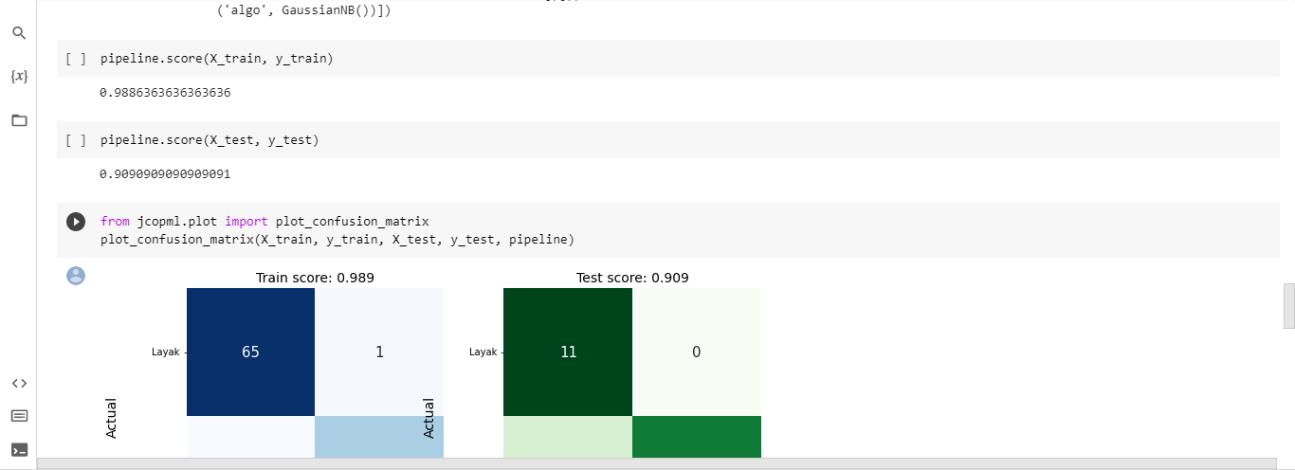
Proses training (algoritma)
Gambar hasil presos traning

Slide 28
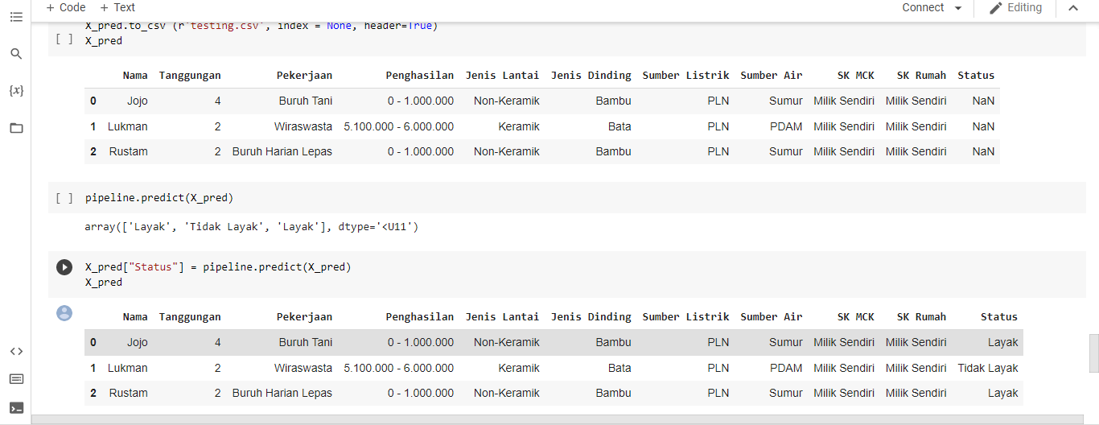
Hasil akhir
Dari 10 Data Testing Terdapat 5 Orang Yang Layak Untuk Menerima bantuan Dan 5 Orang Tidak Layak Untuk Menerima Bantuan.

Slide 29

Demo program
Link demo program: https://drive.google.com/file/d/1NBslRB-4bCgg_hVkEcXiAa4yTfHMKWzp/view?usp=sharing

Slide 30
Masukan dan kesan
Yang paling saya rasakan adalah kesabaran mentor dalam membimbing saya untuk mau belajar tentang IA karena saya ibaratnya masuk program ini mulai dari basic banget. Kemudian, materi-materi yang diberikan itu adalah materi yang sering banyak digunakan oleh aplikasi-aplikasi yang udah gede sehingga orientasi ke standar industri. Selain itu, teman-teman saya yang juga sabar dan supportive sekali dalam membantu saya menyelesaikan kesulitan tugas.
Terimaksih untuk coach Habib yang selalu asik di tanyan dan waktu menjelaskan pelajaranya.

Slide 31

TERIMAKASIH

